Slide 1
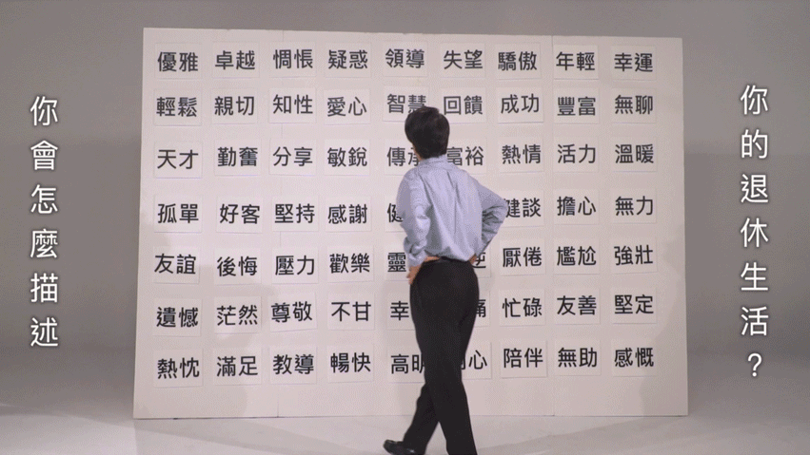

Slide 2

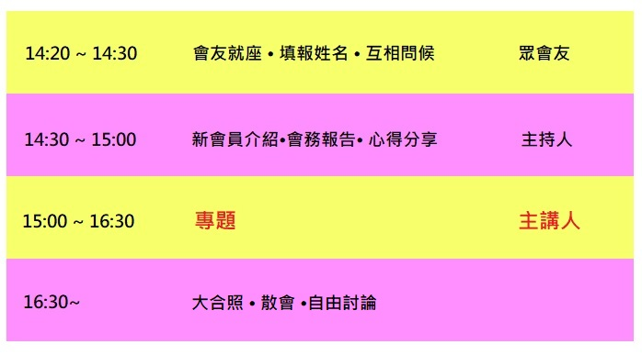
時間 : 11/11(週三) 14:20 – 16:30
流程：
劉匡華
主持人
一個外交老兵的回憶
主講人 鄧備殷
…有趣案例的處理…

Slide 3
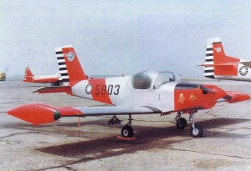
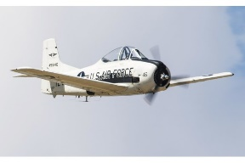
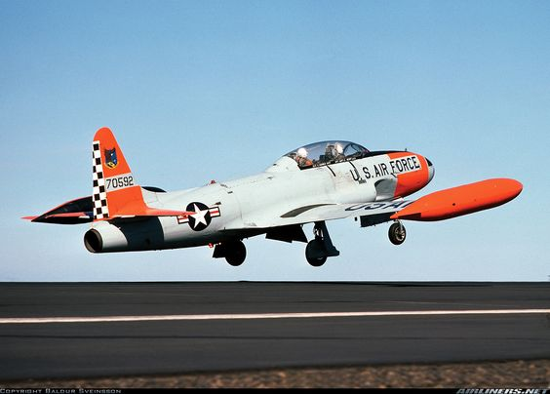
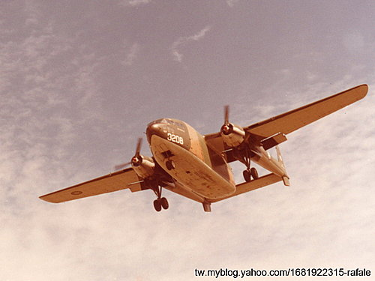
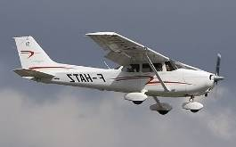

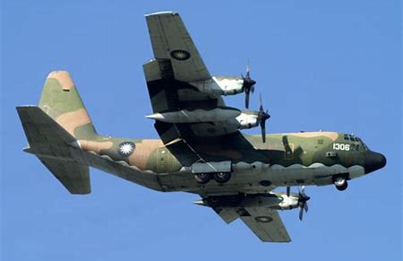
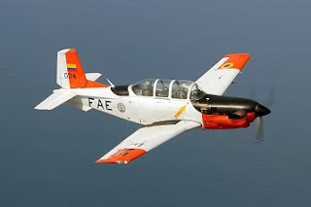
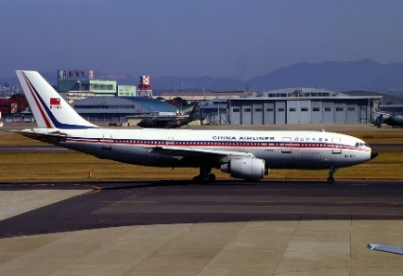

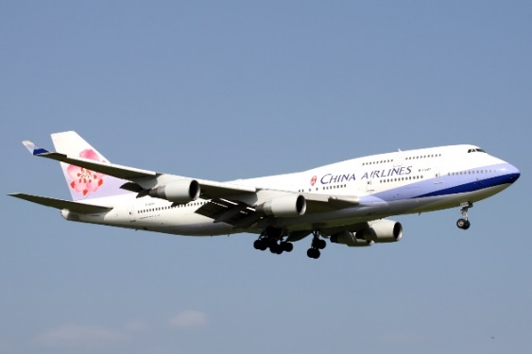

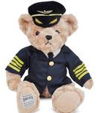
Cessna
PL-1 6:30
T-28 72:00
T-33 116:50
C-119 2390:40
1312
CAP T-34 0:20
A300-B4 1258:02
C-130H 757:05
1. 空軍官校第 53 期畢業
2. Certified CRM LOFT Facilitator, Lufthansa Technik.
3. 中華航空 AB6-600R 航路 & 模擬機 教師機師
4. 中華航空 AB6-600R 訓練組長
5. 民航局 AB6-600R 委任檢定考試官
6. 中華航空 航務處 標考部 副經理 經理^{代}
7. 中華航空 B747—400 正機師
8. 曾飛機種 : PL-1, T-28, T-33, C-119, C-130H,
A300-B4, AB6-600R, B747-400.
9. 飛行 總時間 : 1971-06-01 → 2011-09-25
→ 20497:05 hrs.
10. E-mail: tpytom2012@gmail.com
AB6-600R 5204:03
B747-400 10690:55
漫談 航空燃油與飛行安全
The Concern Related
Aviation Fuel and Flight Safety
( 2020-09-09 )
B747--400 機長
鄧培殷
點此下載論壇簡報

Slide 4
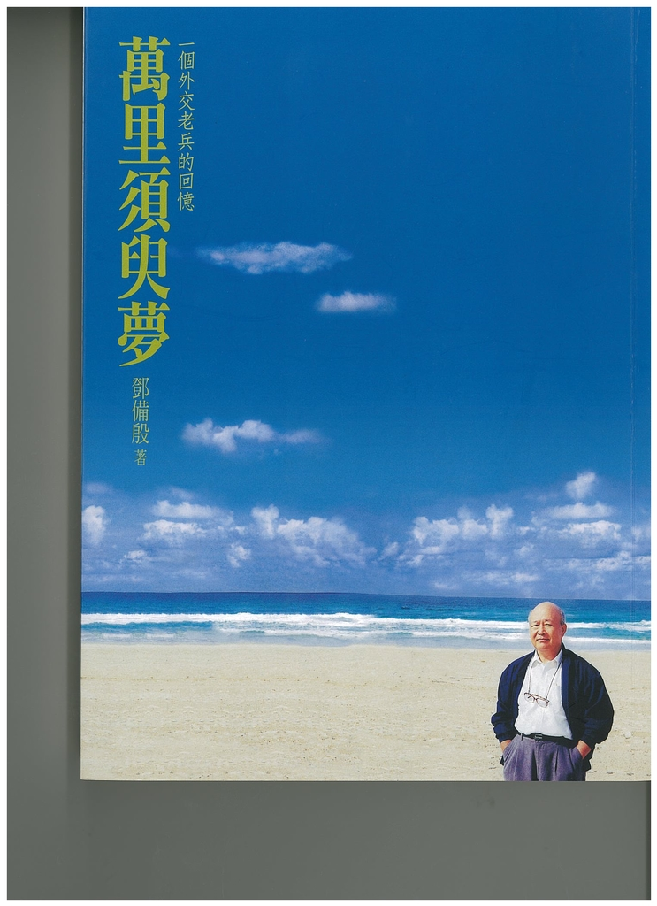
中華民國外交演進之過程......
一個外交老兵的回憶……有趣案例的處理....
學歷:
․國立政治大學外交系學士 – 1965
․國立政治大學外交研究所碩士 – 1969
公職資格:
․外交領事人員乙種特考及格 – 1970
經歷:
․外交部學員 1970 - 1971
․非洲司科員 1972 - 1973
․駐香港代表 1973 - 1991
․領事事務局副局長 1991 - 1992
․亞東太平洋司司長 1992 - 1995
․駐印度代表 1995 - 1998
․駐索羅門群島大使 1998 - 2003
․兼駐吐瓦魯國大使 1999 - 2003
․兼駐諾魯共和國大使 1999 - 2003
․外交部主任秘書 2003 - 2004
其他:
․APEC 資深官員會議中華台北代表國團長 - 1995日本
․亞非農村復興組織執行委員會會議中華民國代表團團長 - 1997埃及
1998迦納
․中華民國訪問斯里蘭卡貿易團團長 - 1998
․南太平洋論壇年會會後對話會議中華民國代表:
1993諾魯; 1994澳洲; 1999帛琉; 2001諾魯; 2001斐濟
大使鄧備殷

Slide 5
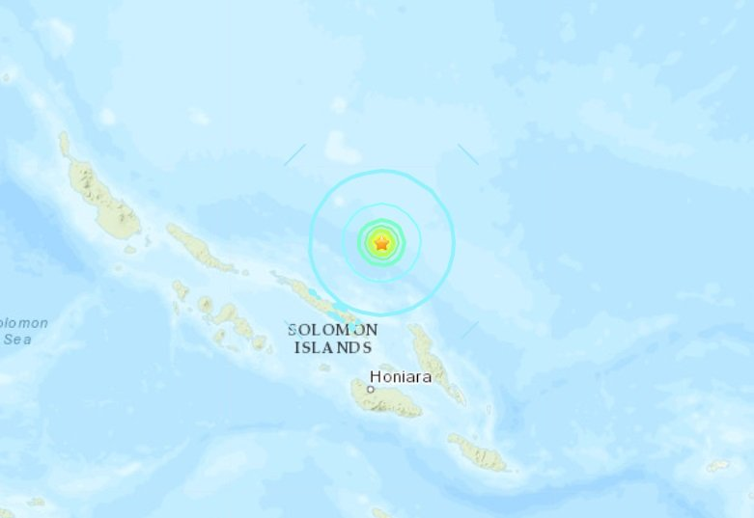
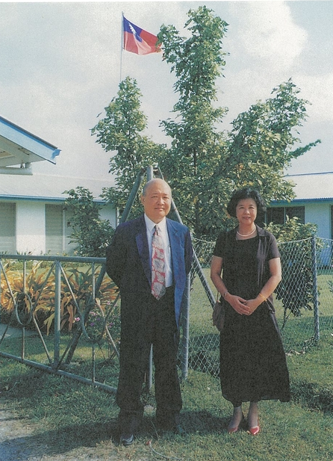
於1998年鄧大使夫婦於中華民國
駐索羅門群島大使館前所攝

Slide 6


Slide 7
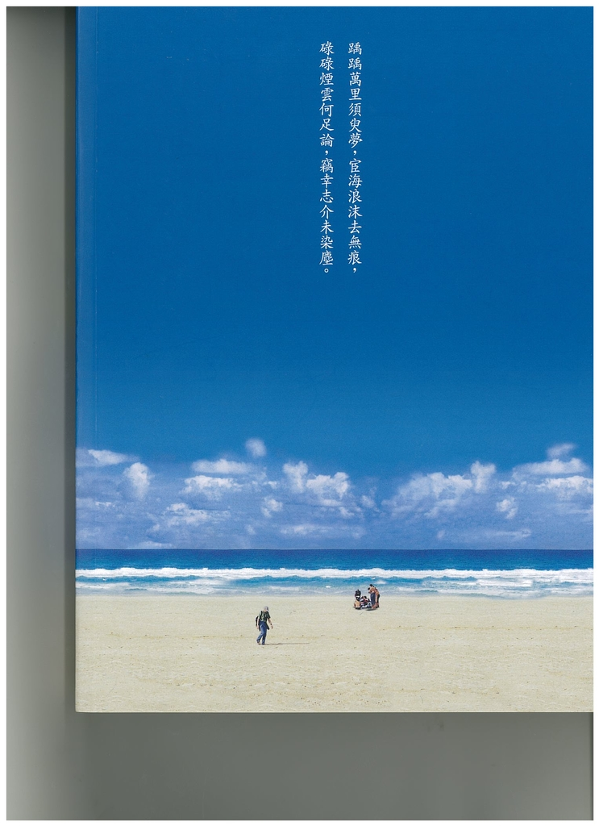
大使鄧備殷

Slide 8
有守有為，外交官當如此------鄧備殷回憶錄讀後感(洪樹旺)
1980年代某年，世界中文報業協會在香港舉行年會，台北多家報社都派員出席，我奉派代表服務的自立晚報社前往參加，在港期間到中央社香港辧事處參訪，見到在該處服務的嵇燕兒，才知她先生鄧備殷那時正是外交部派駐香港的代表。
時光飛逝，瞬間30年過了。上月12日在歡迎張靜如夫婦、雷勵夫婦的同學會上，嵇燕兒帶來一本大書送給大家，是她先生鄧備殷著的《萬里 須臾夢---一個外交老兵的回憶》，為一本400頁的厚書，是鄧大使30多年外交生涯的回憶。
拜讀之後，對鄧備殷這位大使學長(大我們四屆外交系所畢業)肅然起敬，他在30餘年的外交生涯表現有守有為，在「弱國無外交」及當時的時空環境下，能穩住香港這個雖小卻無比重要的據點，進而開發人口最多的國家---印度，的確非要有「兩把刷子」---毅力與能力不可。
尤其在他出使南太平洋地區，駐節索羅門群島時，一度面臨斷交危機，他卻能掌握機宜，化險為夷，其傑出表現，最可稱道。
1998年9月中，剛到索羅門群島就任大使不久，該國動亂發生政變，他處置得宜，幸能平安度過。接著，新上任的外交部長與中共勾搭，有意棄我而他就，鄧大使獲悉後立即採取行動，向總理提出強烈抗議，並透過幾個管道表達我方立場，終迫使總理表達與我方友誼永固的誠意，並來台訪問，避免了可能斷交的危機。

Slide 9
當時鄧大使所掌握的資訊，包括1.索國大使至他地與中共人員接觸；2.外傳中共要提供2億美元金援，3億美元無息貸款的報導。3.中共與日本洽商五億美元新貸款的報導。有這些資料，讓對方無法否認與中共的勾搭，同時放出訊息，指稱中共自己都要向日本貸款，那有資金來金援他國呢?暗示索國勿被騙。
上月中傳出非洲的甘比亞與我斷交，面對國內一片指責之聲，駐甘大使指已盡了力，但外交部長卻頗表不滿。前後兩件事，對照之下，強弱立判，後者雖有千萬條理由，但「敗軍之將不可言勇」，身為堂堂邦交國大使，卻下旗收攤黯然返回，是多麼難堪!
鄧備殷大使退休十年，寫了這本大書，相信發了不少時間和精神，其中不少精彩細節描述清楚，顯見記憶力甚佳，健康情況不錯。書中也述及其家庭，對新境人而言，進一歩認識了嵇燕兒，要為她有這麼好的人生伴侶而高興。
《萬里 須臾夢---一個外交老兵的回憶》紀錄了鄧備殷大使在外交生涯的幾個歷程，其文筆雋永，情節引人，令人讀起來欲罷不能，可惜是非賣品，不然可望成為暢銷書。唯他三度外派駐外的經驗是多麼可貴，可供有志外交工作後輩參考，外交部應將其列為外交人員之典範。 (洪樹旺)

